Slide 1


ALLIN
(디지털컨버전스) 공공데이터 융합 자바
/스프링 개발자 양성과정

Slide 2

목차안내
1
5
프로젝트 개요
프로젝트 제안/내용
2
6
프로젝트 참여인원
구현화면
3
7
프로젝트 일정
프로젝트를 마치며
4
프로젝트 구성

Slide 3
소감
구현화면
제안/내용
구성
프로젝트 개요
일정
사용자간의 여행 계획 공유 및 국내 여행정보 제공
참여인원
테마부터 교통 수단까지, 고객 맞춤형 여행 계획을 제공하는 사이트로서
고객은
이색적인 여행을 꿈꾸는 사람을 위한 프로젝트
여행 전문가와 소통하며, 나를 위한 취향 저격 여행 코스 설계를 기대하세요!
개요
여행 계획을 수립하다 보면, 여러 사이트를 검색하고 흩어진 정보를 수집하는 데 상당한 시간을 소요하게 됩니다. 사용자의 편리성을 충족시키고자 저희 조는 여행의 정보 수집부터 플래너 작성, 여행 계획에 필요한 모든 기능을 제공하는 웹 애플리케이션을 제작하였습니다.

Slide 4
소감
구현화면
제안/내용
구성
프로젝트 참여인원
일정
참여인원
이주호
김도희
김도영
담당업무 : 개발, DB설계, 디자인
담당파트 : 지도API, 리뷰작성, 실시간 채팅
담당업무 : 개발, DB설계, 디자인
담당 파트 : 접근권한 부여, 회원관리 및 로그인 전반적 기능 담당
담당업무 : 개발, DB설계, 디자인
담당파트 : 플래너 에디터 툴 구현, 플래너 열람 페이지 제작
개요
정현희
신동석
담당업무 : DB구축, 페이지구현
담당파트 : 플랜요청/ 공지사항/날씨 페이지 구현
담당업무 : 개발, DB설계, 디자인
담당파트 : 관광API적용 및 DB적용/ 검색기능/UI 디자인

Slide 5
소감
구현화면
제안/내용
구성
프로젝트 일정
일정
개발 기간 : 2022-06-13 ~ 2022-06-24
구상/설계 기간 : 2022-05월 중순 ~ 6월 초
제안
분석/설계
디자인
개발
테스트
 | 1주차 |  | 2주차
참여인원
개요

Slide 6





소감
구현화면
제안/내용
구성
프로젝트 구성
일정
제안 구분명
참여인원
사용 툴
: Eclipse, SQL Developer , VSCode
언어
: JAVA, Oracle SQL, HTML, CSS, JavaScript, JSP
기술
: jQuery, JSON, Ajax, GSON,
라이브러리 : BootStrap, lumbok
시스템
: GitHub,Tomcat
API
: 관광공사, 날씨, 결제, kakao 지도
개요

Slide 7
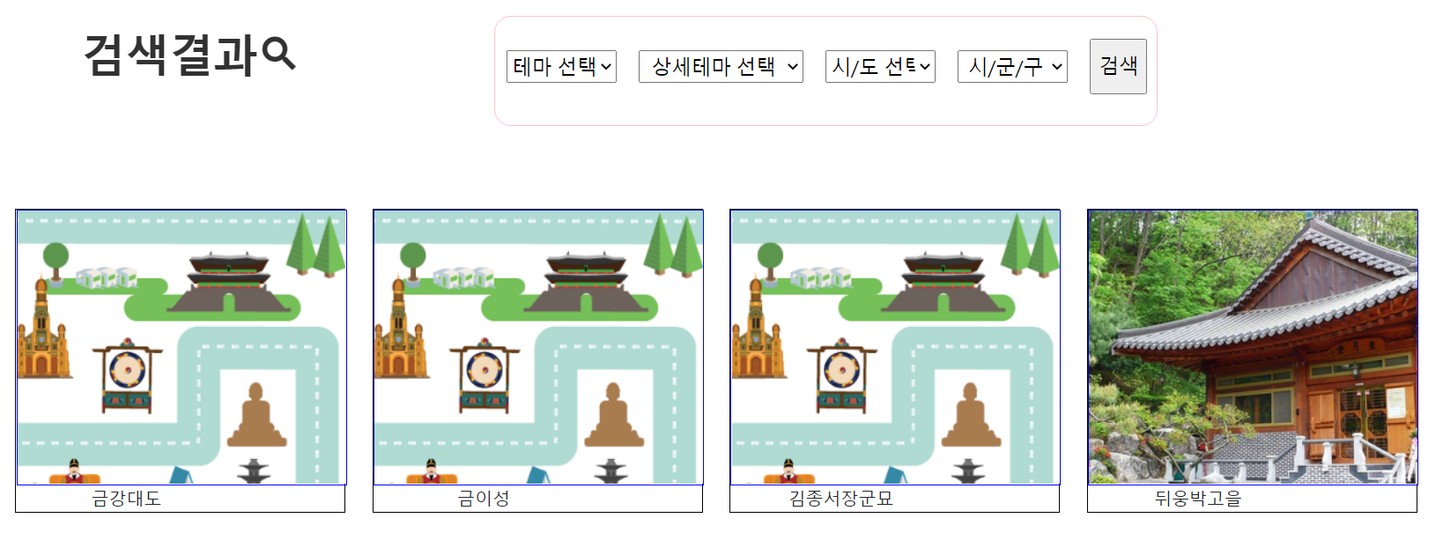
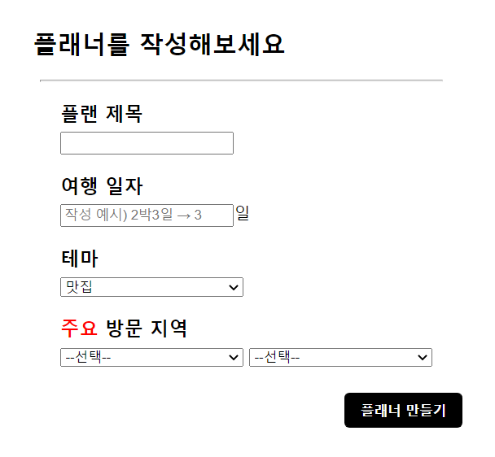
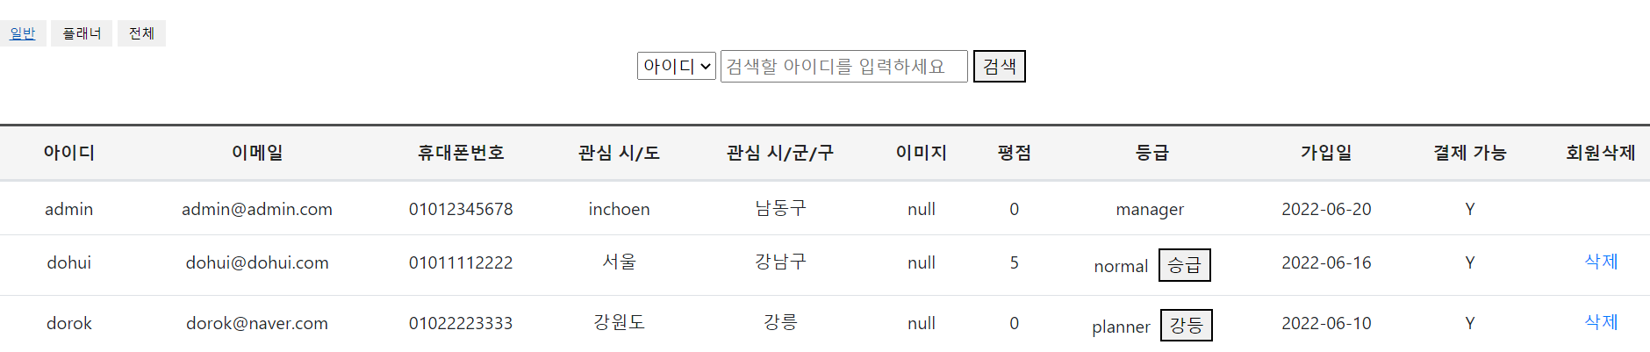
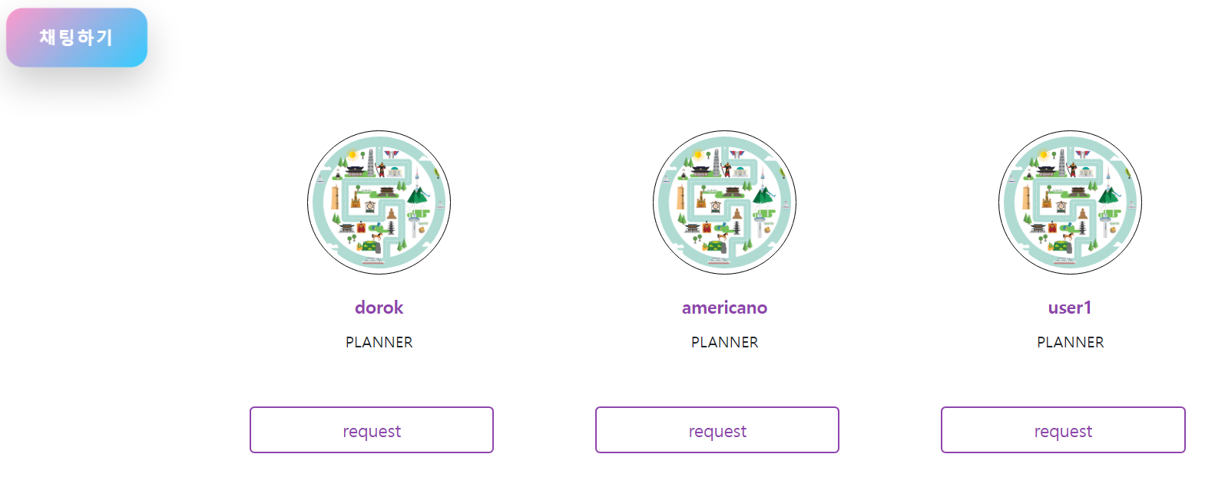
소감
구현화면
제안/내용
구성
프로젝트 제안
일정
주요 기능?
참여인원
지역별 여행지 정보 제공
여행플랜 작성 및 열람
플랜 의뢰
실시간 채팅
결제
실시간 날씨 정보 제공
등급별 회원관리
point.1
point.2
장소
개요
플랜
이미지
point.3
point.4
회원관리
커뮤니케이션

Slide 8
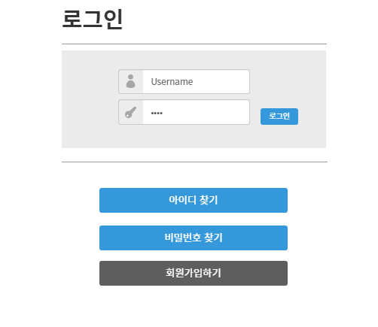
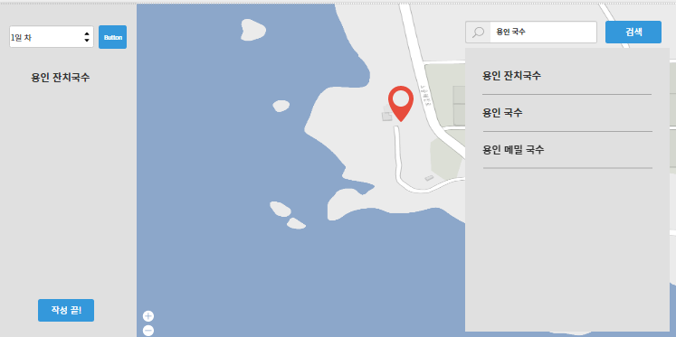
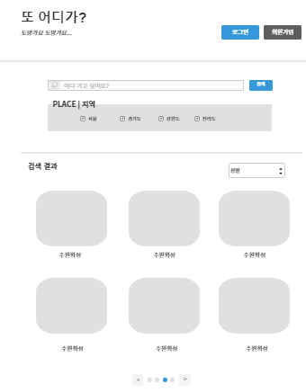
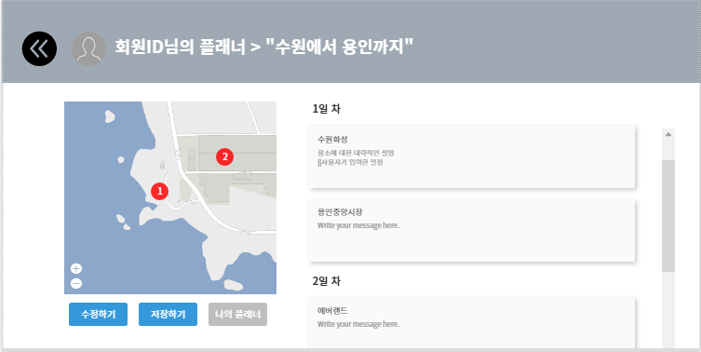
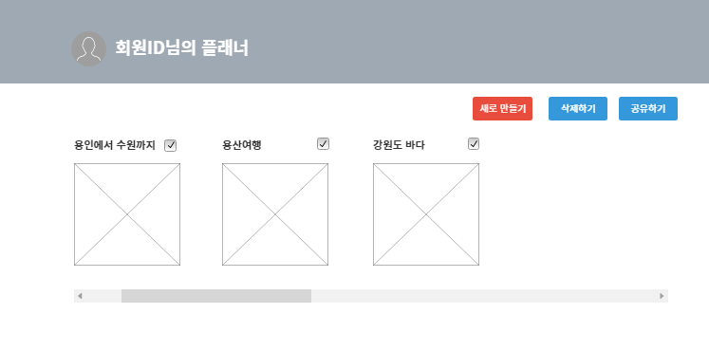
소감
구현화면
제안/내용
구성
프로젝트 내용
일정
분석/설계 : 화면기획서
사용 툴 : kakaoOven.api
참여인원
개요

Slide 9
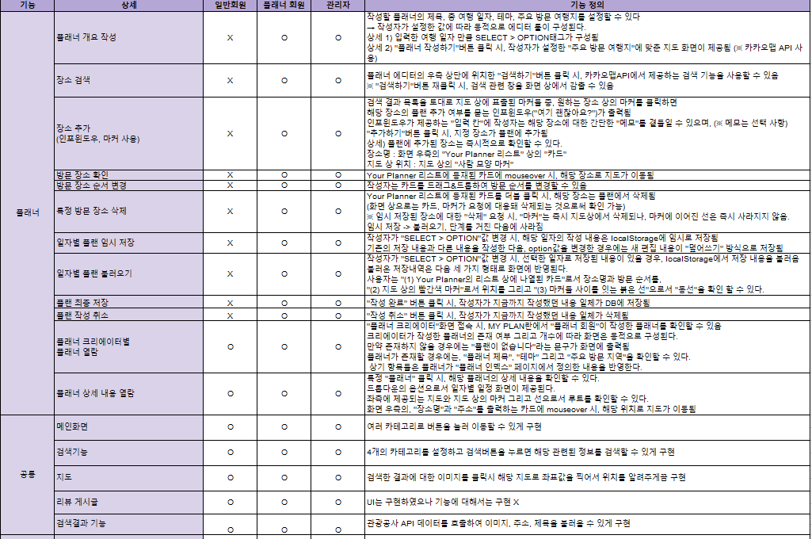
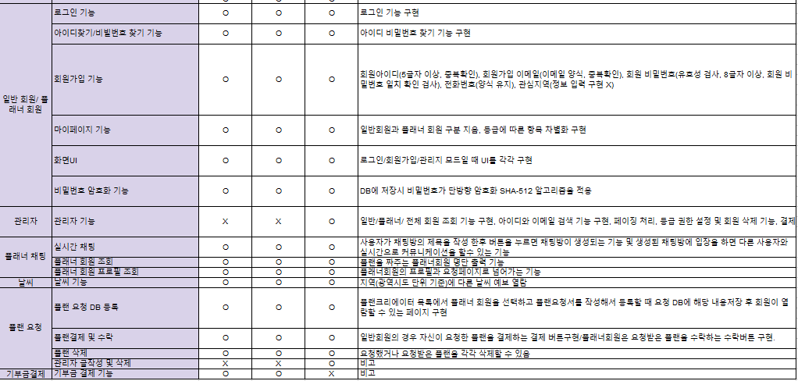
소감
구현화면
제안/내용
구성
프로젝트 내용
일정
분석/설계 : 기능정의서
참여인원
개요

Slide 10
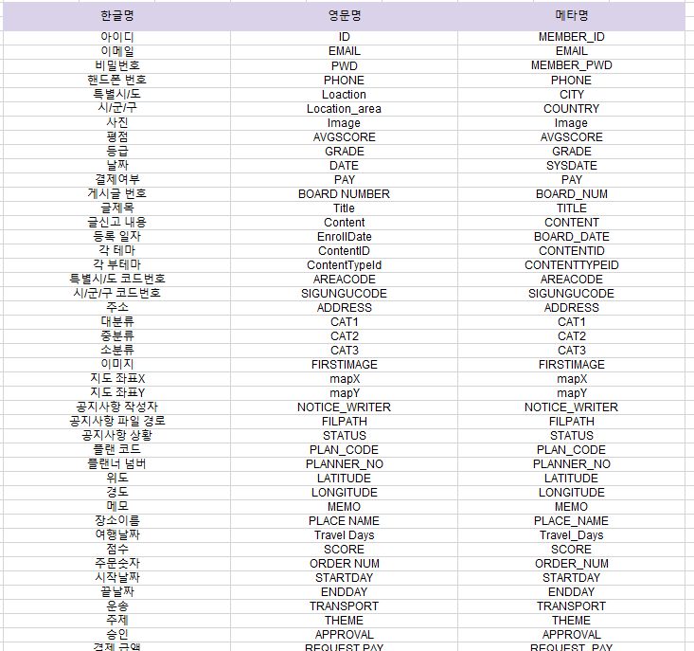
소감
구현화면
제안/내용
구성
프로젝트 내용
일정
분석/설계 : 메타데이터 정의
기능정의서를 기반으로 나온 명사들의 메타 명을 정의
회의를 통하여 팀원간 중복된 메타명 조율
참여인원
개요

Slide 11
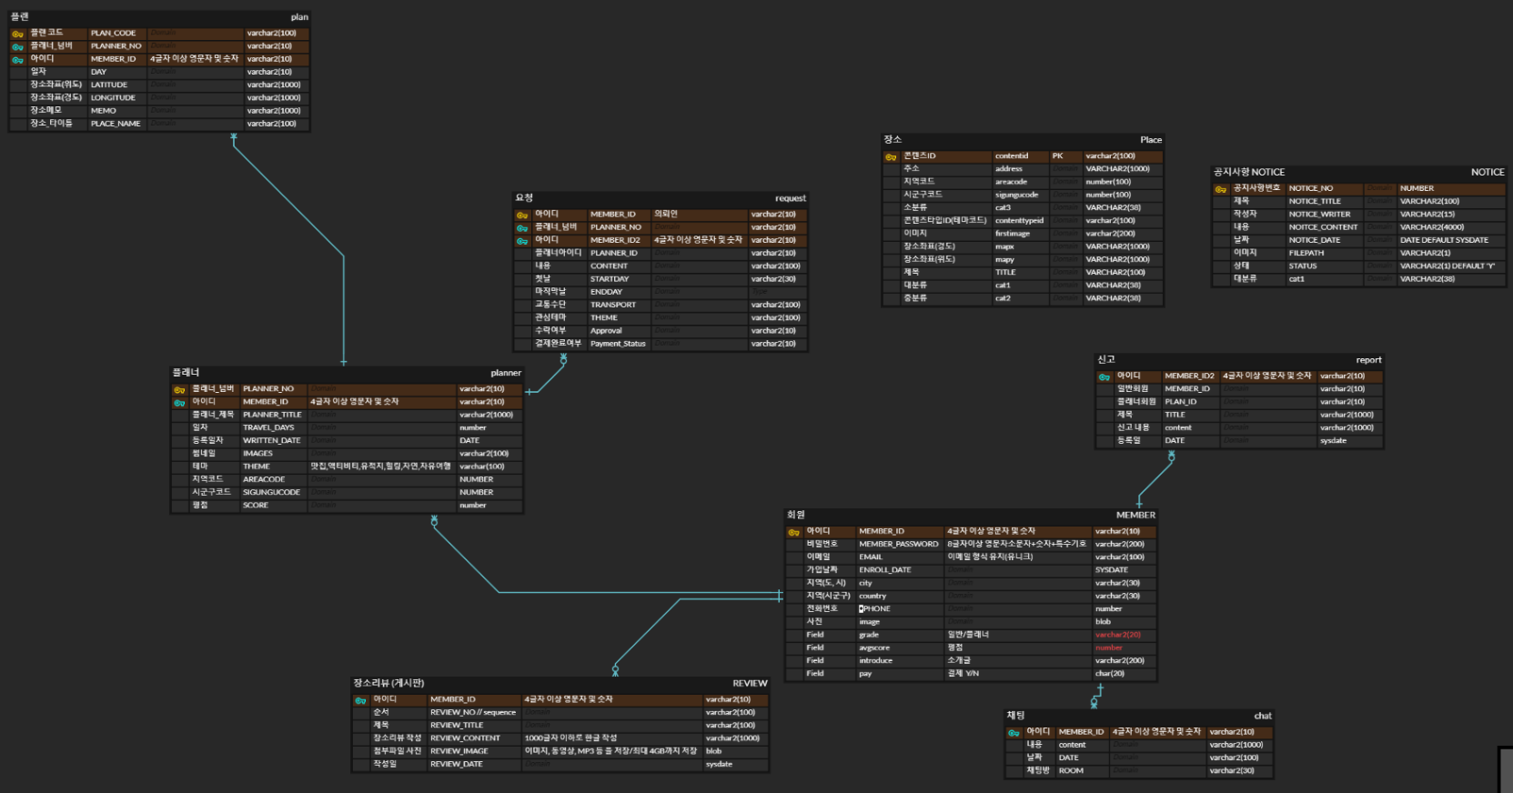
소감
구현화면
제안/내용
구성
프로젝트 내용
일정
분석/설계 : 논리/물리ERD 설계(보류)
테이블정의서, 메타데이터를 기반으로 논리ERD, 물리ERD설계
참여인원
개요

Slide 12
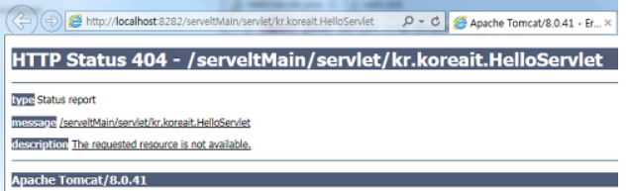
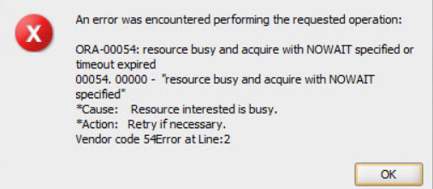
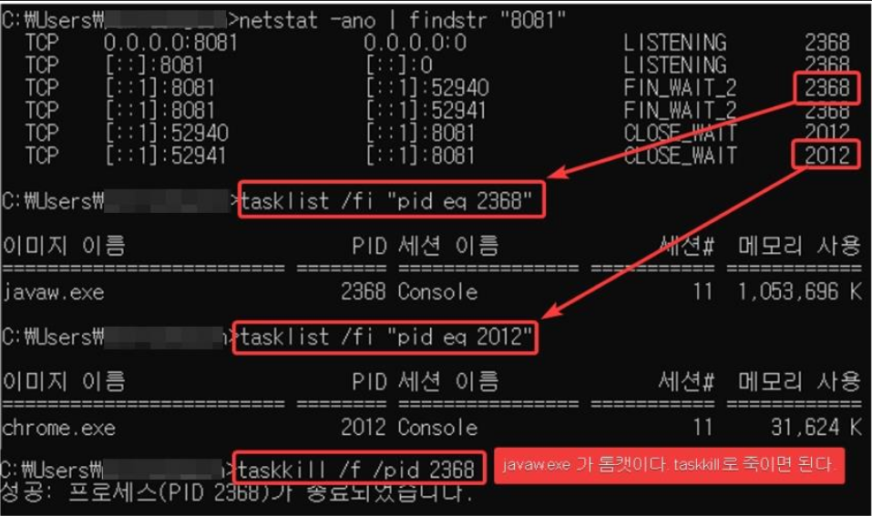
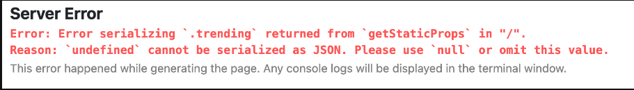
소감
구현화면
제안/내용
구성
프로젝트 내용
일정
테스트 : 테스트 케이스
팀원 간 케이스별로 테스트 수행 후 오류발생 조치
참여인원
404 맵핑값 오류
DB LOCK 걸림 현상
개요
TOMCAT_SERVER 오류
KAKAO 지도 인증키 오류

Slide 13
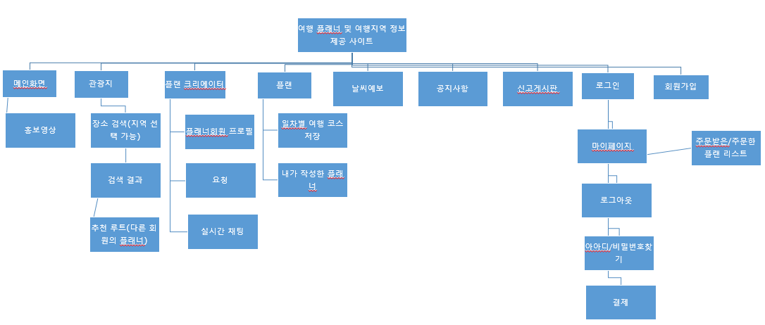
소감
구현화면
제안/내용
구성
프로젝트 내용
일정
개발 : 여행 프로세스
여행 프로세스를 세세하고 체계적으로 관리하도록 설계
참여인원
개요

Slide 14
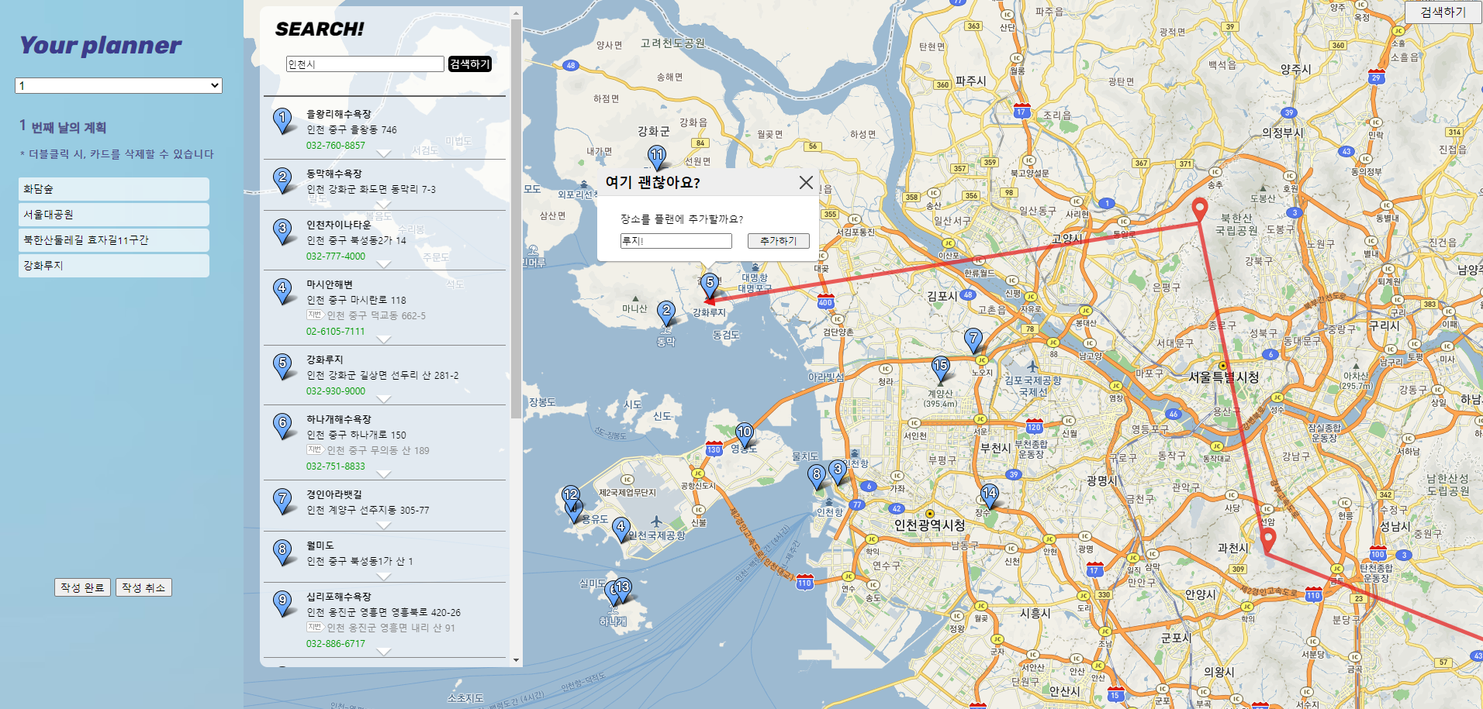
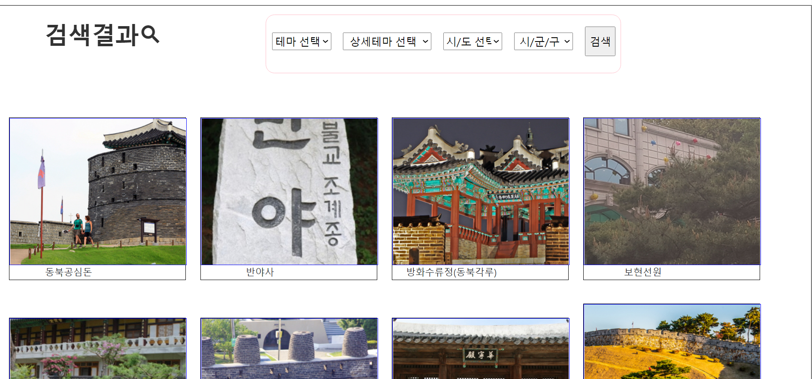
소감
구현화면
제안/내용
구성
구현화면
일정
참여인원
개요
CHECK
지도에 마커를 생성하여 여행 일정 플래너를 작성할 수 있다.
CHECK
메인테마와 서브테마, 특별시,도를 검색하여 정보 제공할 수 있다.

Slide 15
소감
구현화면
제안/내용
구성
프로젝트를 마치며…
일정
김도영-개발, DB설계, 디자인
정현희 – 개발, DB설계, 디자인
프로젝트로 얻은 게 많다. 사용자 친화적이고 직관적인 인터페이스를 만들고 싶다는 욕심이 생겼고, 사이트나 앱에 접속할 때 어떤 식으로 동작하는지 그리고 어떤 흐름으로 실행되는지도 유심히 살펴보게 되었다. 요컨대 관찰력과 상상력도 이번 기회에 덤으로 얻을 수 있었다. 완성은 없고 마감만 있다는 말을 새삼 실감했는데, 때문에 역으로, 오늘로서 마감을 맞이했지만 욕심났던 부분에 대한 업데이트 작업은 이어 진행할 예정이다. 어려운 일을 마주칠 때마다 팀원들이 함께 도와주었고, 어려운 일을 해낼 때마다 팀원들이 함께 기뻐해주어 고마웠다.
항상 큰 벽을 마주하는 기분이었지만 해결책을 어떻게든 찾아서 돌파하는 과정이 아주 성취감이 있었다.
미진한 부분이 현저하게 남아있어 아쉽기도 하지만 더 배워서 보완할 예정이다.
참여인원
개요
신동석-개발, DB설계, 디자인
프로젝트하는 기간 동안 부족한 점도 느끼고 여러가지 어려움이 있었으나 좋은 팀원들을 만나 해결과정을 느끼면서 많은 배움을 얻었습니다.
끝으로 팀원들께 감사했습니다.

Slide 16
소감
구현화면
제안/내용
구성
프로젝트를 마치며…
일정
이주호-개발, DB설계, 디자인
김도희-개발, DB설계, 디자인
지금까지 수업을 들으면서 열심히 공부했지만 프로젝트를 진행하면서 어려움도 있었고 막히는 부분도 있었습니다.
그러나 하나씩 난관을 해결하면서 코딩의 즐거움을 느꼈고 부족한 부분을 지속적으로 공부를 통해 보완해야한다고 몸소 느꼈습니다.
또한 팀프로젝트를 진행하면서 팀원들과의 소통을 통해 어려운 부분을 해결하면서 개발을 진행할 수 있어서 뜻 깊은 시간이었습니다.
참여인원
세미 프로젝트는 저의 실력을 객관적으로 평가하는 시간이었다.
이상과 현실의 괴리 속에서 시간이 정말 모자랐으며 개발은 혼자가 아니라 함께 하는 것 이라고 알려준 팀원들과 함께여서 행복했다.
개요

Slide 17
감사합니다.

